Slide 1
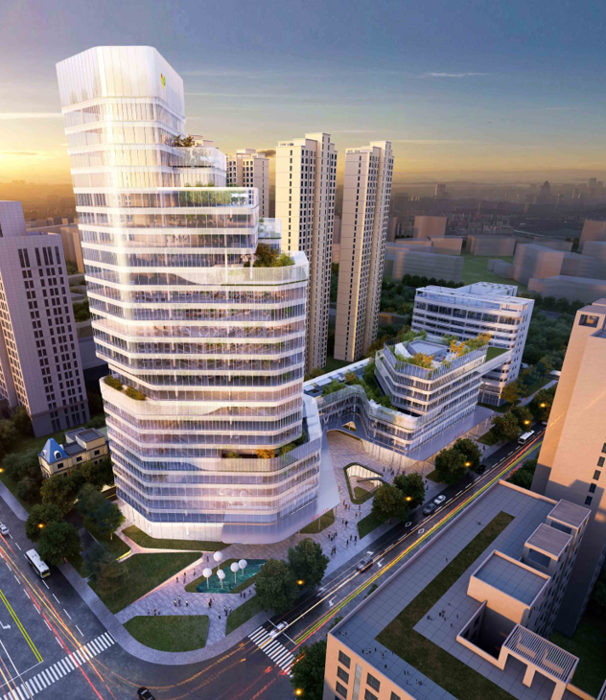
爆炸中的生死别离
——如何告知坏消息
李闻天

Slide 2
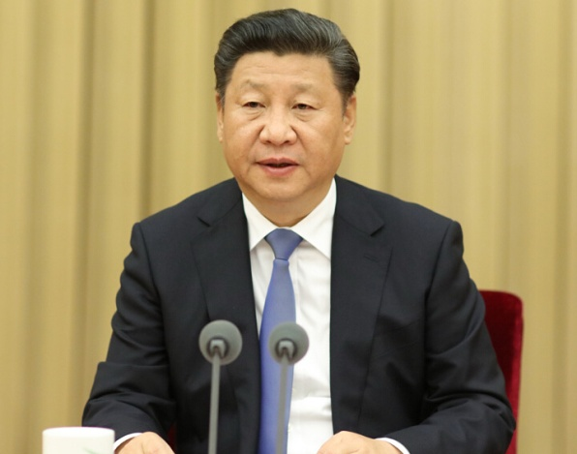
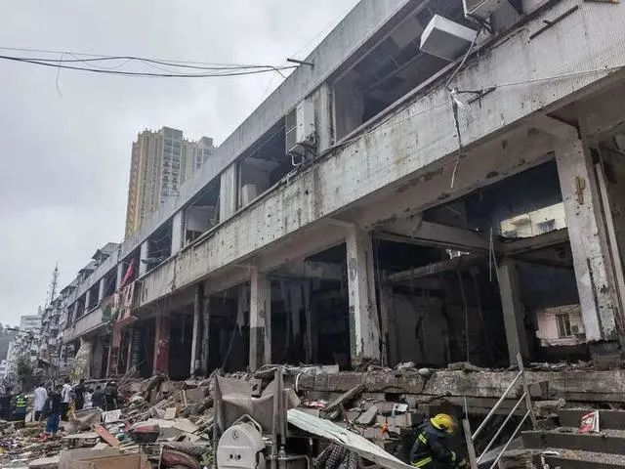
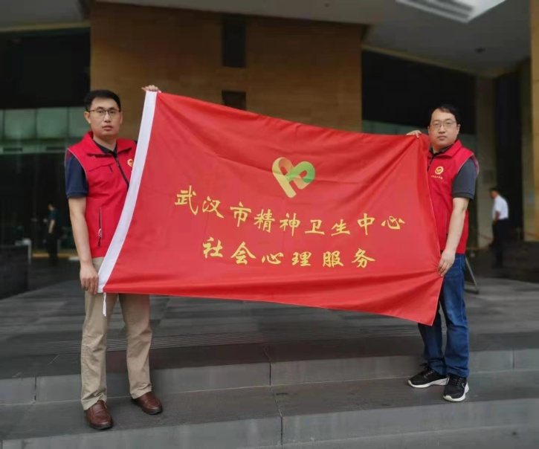
背景
十堰市张湾区艳湖小区发生天然气爆炸事故,造成25人死亡、138人受伤
省心理救援队第一梯队的心理专家赶赴十堰，组织针对当地群众心理救援工作
2021年6月13日上午6时
2021年6月13日上午11时
2021年6月13日傍晚
习近平总书记：
要全力抢救伤员，做好伤亡人员亲属安抚等善后工作。
省委省政府成立救援工作组

Slide 3
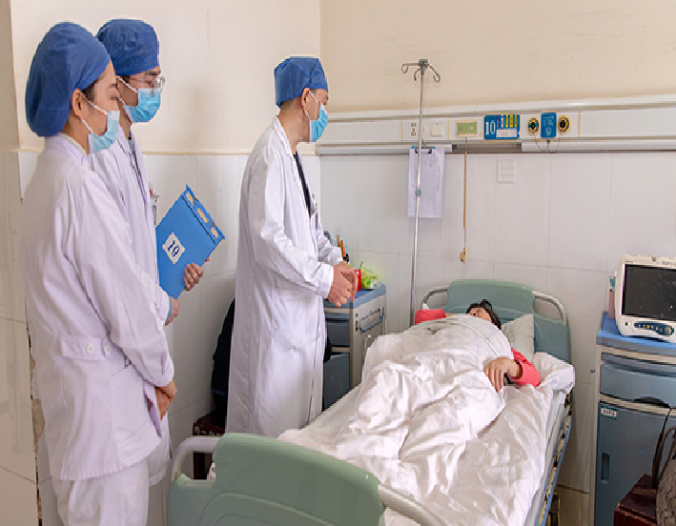
案例情况
时间： 事故发生后第四天
地点： 十堰当地安置伤者的某定点医院
干预对象： 周奶奶，ICU病区住院病人，65周岁
故事经历：
事故造成高位脊柱损伤
老伴在事故中当场丧生
医生及家属担心伤势不敢告知真相
情绪烦躁，激动时有大幅度肢体动作
家属及医生无法缓和患者情绪，向工作组求援

Slide 4
干预目标
如何向伤者带去坏消息并提供心理干预

Slide 5
干预难点
SPIKES模型
SHARE
模型
ABCDE
模型
GUIDE
模型…
主要运用于综合性医院或人道主义危机的场景，不能直接借鉴

Slide 6
是否告知
告知—伤情加重风险 VS 不告知—情绪濒临崩溃
由谁告知
ICU医生？心理专家？家属？
告知时间
病情稳定出院后告知？ VS 在院即行告知？
告知场所
ICU病房？普通病房？其他合适的场所？

Slide 7
应急开发的爆炸事故下
告知坏消息的 “CMAF”策略

Slide 8
爆炸事故中告知坏消息的CMAF策略
C
M
A
F
01
Consultation-liaison
与当地医生进行联络会诊

Slide 9
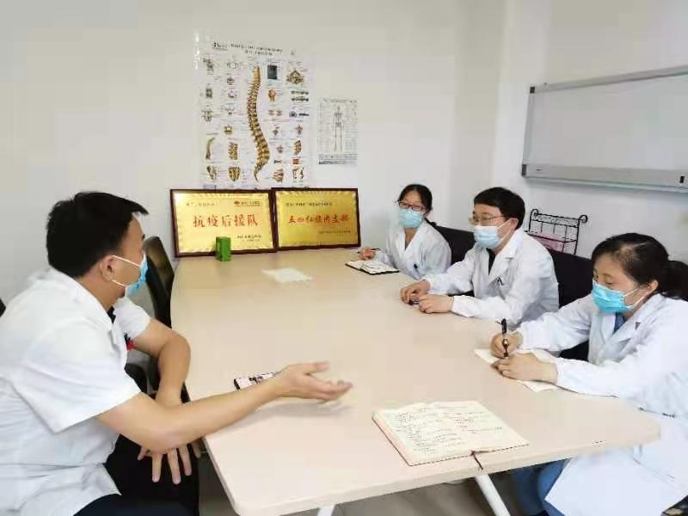
C
与当地医生进行联络会诊
Consultation - liaison

Slide 10
爆炸事故中告知坏消息的CMAF策略
C
M
A
F
01
02
Consultation-liaison
Meeting with the patient’s family
与当地医生进行联络会诊
家属会谈及现场培训

Slide 11
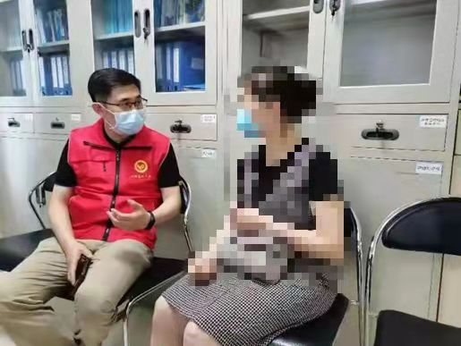
M
家属会谈及现场培训
Meeting with the patient’s family

Slide 12
爆炸事故中告知坏消息的CMAF策略
C
M
A
F
01
02
03
Consultation-liaison
Meeting with the patient’s family
Accompanied by
clinician and psychologist
与当地医生进行联络会诊
家属会谈及现场培训
临床医师和心理专家陪同家属在场，应对突发状况

Slide 13
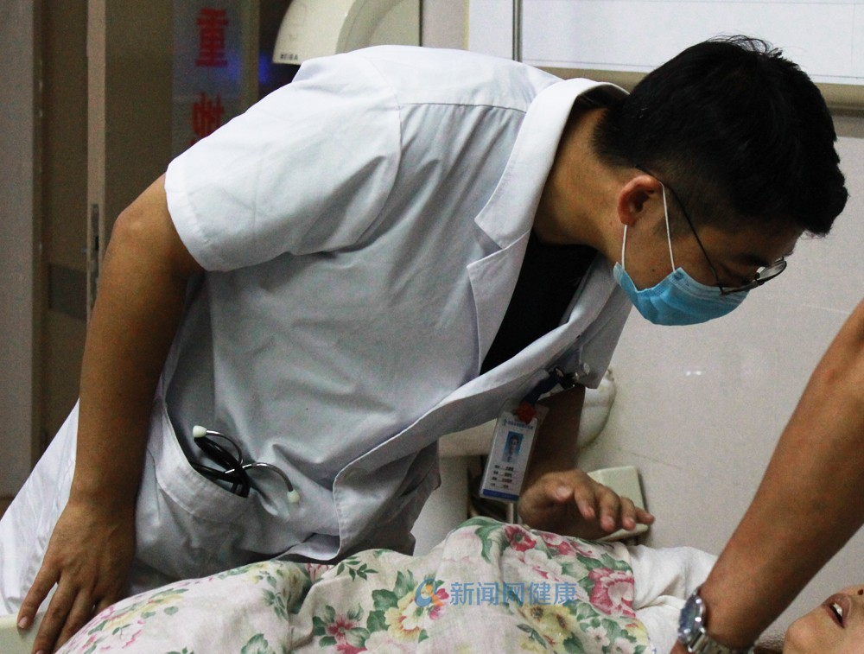
A
临床医师和心理专家陪同家属在场，应对突发状况
Accompanied by clinicians and psychologists

Slide 14
爆炸事故中告知坏消息的CMAF策略
C
M
A
F
01
02
03
04
Consultation-liaison
Meeting with the patient’s family
Accompanied by clinicians and psychologists
Follow-up Care
与当地医生进行联络会诊
家属会谈及现场培训
临床医师和心理专家陪同家属在场，应对突发状况
随访

Slide 15
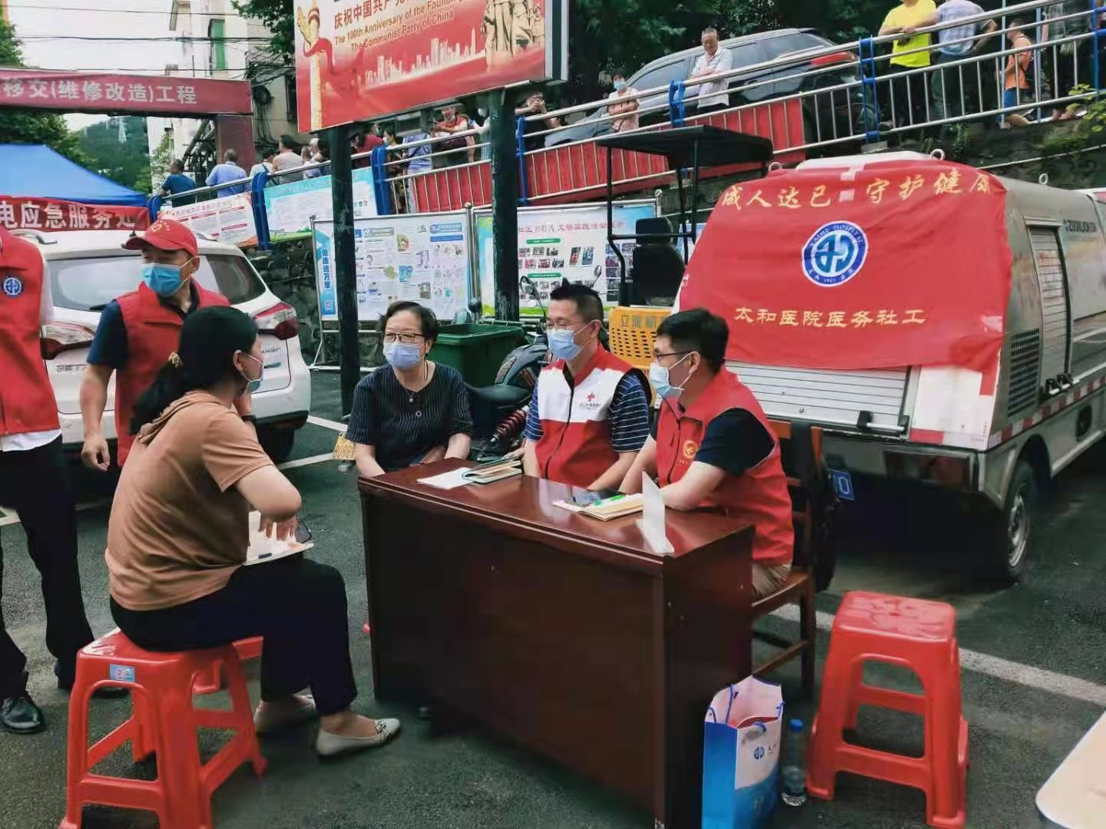
F
随 访
Follow-up Care

Slide 16
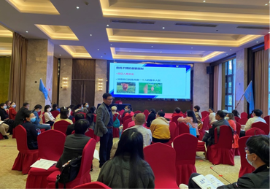
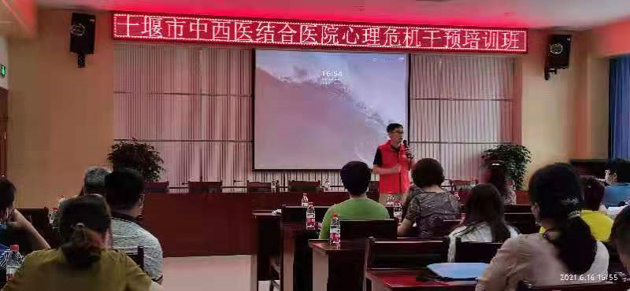
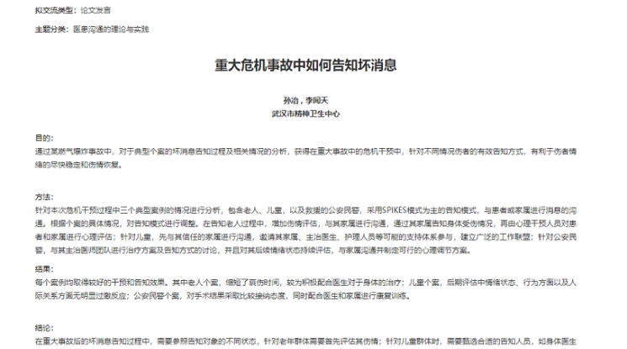
总结及后续
模型初步普及
专业领域完善
实际操练与推广

Slide 17
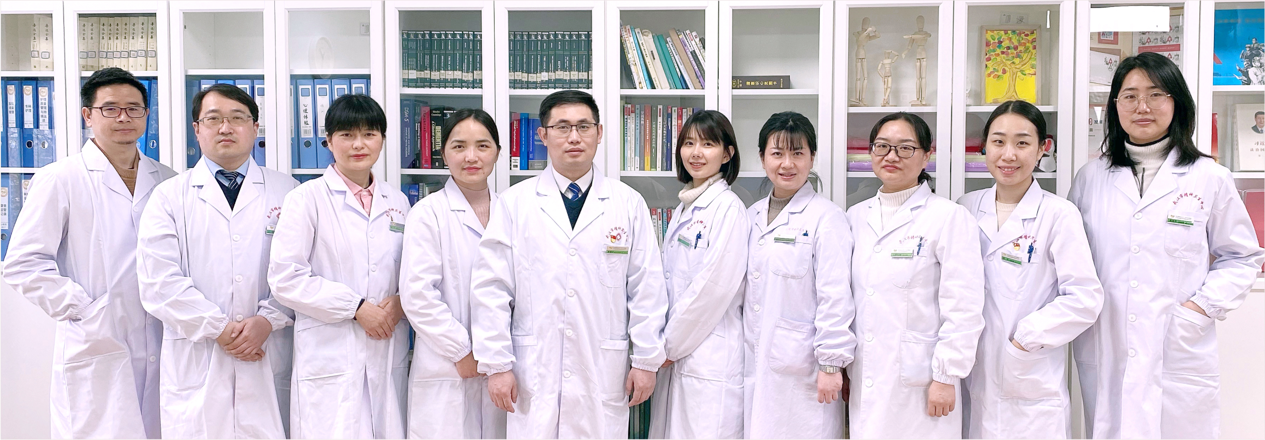
谢 谢
THANK YOU
Notes:
www.koppt.cn

